Slide 1
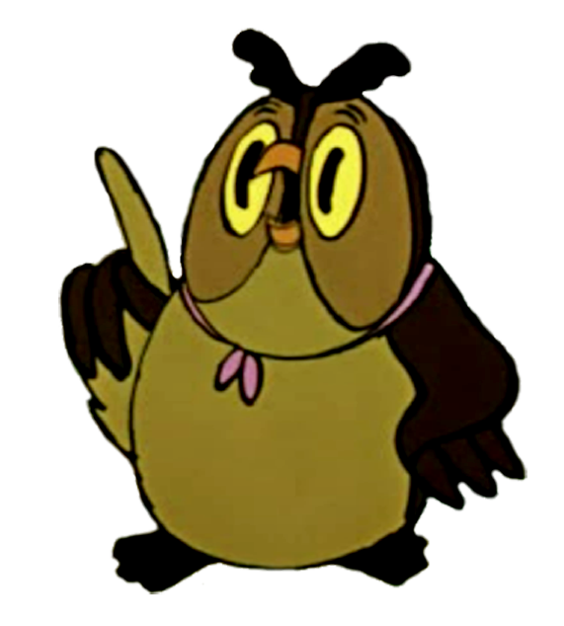
Правила поведения для воспитанных детей в детском саду
- Не устали? Хватит сил? - Филин вежливо спросил. И сказал: – Сегодня я Обращаюсь к тем друзьям, К тем из маленьких зверят, Кто собрался в детский сад. Как с ребятами дружить, Как без грусти день прожить, Как вести себя в саду, Чтоб со всеми быть в ладу. Соблюдайте тишину, Я рассказывать начну.

Slide 2
Придя в детский сад не забудь поздороваться с детьми и воспитателем

Slide 3
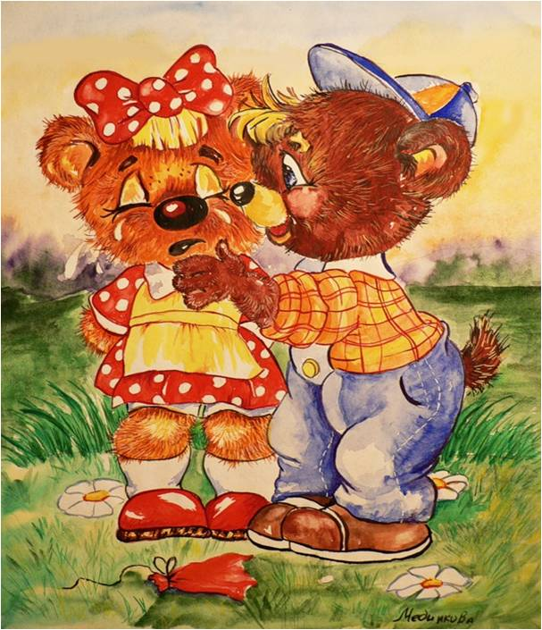
Не плачь о маме

Slide 4
Во всем слушайся воспитателя

Slide 5
Не прячься от воспитателя

Slide 6
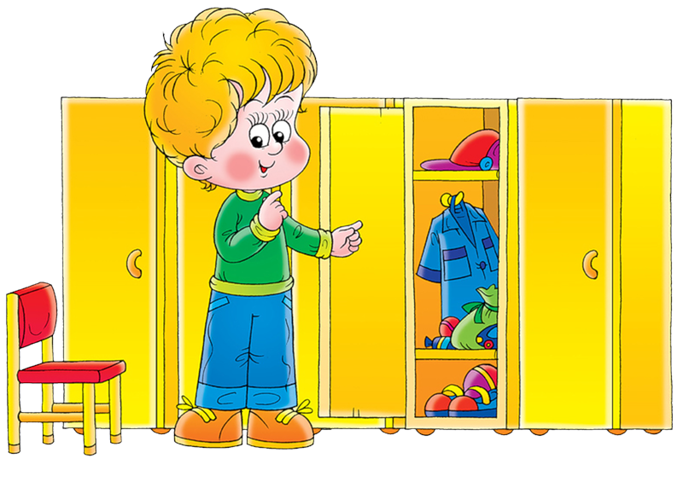
Знай свой шкафчик и складывай свои вещи аккуратно

Slide 7
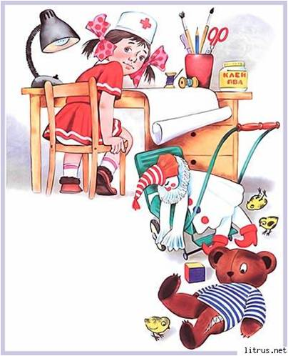
Береги игрушки

Slide 8
Своевременно сообщай о своих потребностях

Slide 9
Если что-то болит – скажи воспитателю

Slide 10
Если хочешь поиграть – спроси разрешения у друга

Slide 11
Не дерись и не отбирай игрушки

Slide 12
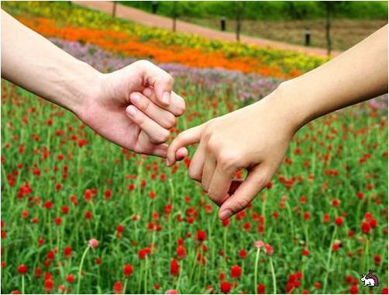
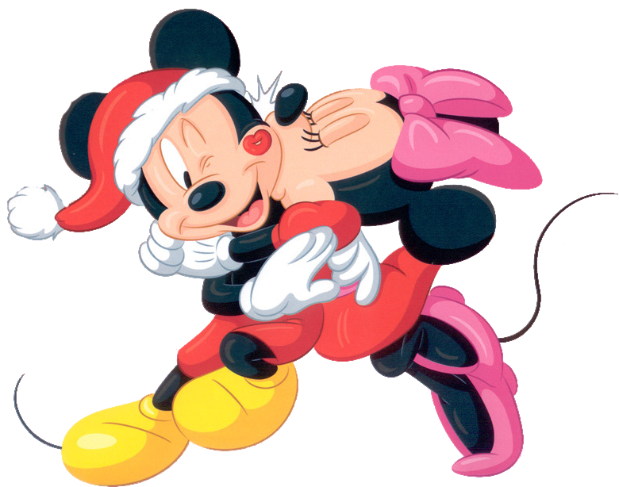
Помогай друзьям мириться

Slide 13
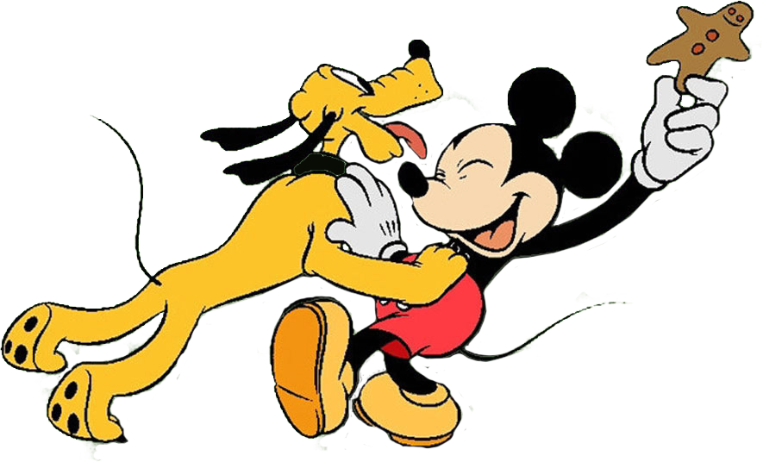
На прогулке не пачкайся

Slide 14
На прогулке ничего не бери в рот
На прогулке рыжий Кот Потянул конфету в рот, Что валялась на дороге. После были все в тревоге: Так болел его живот, Что попал в больницу Кот! Грязь – вредна, она опасна, В ней – микробы! Это ясно?

Slide 15
Кушай аккуратно

Slide 16
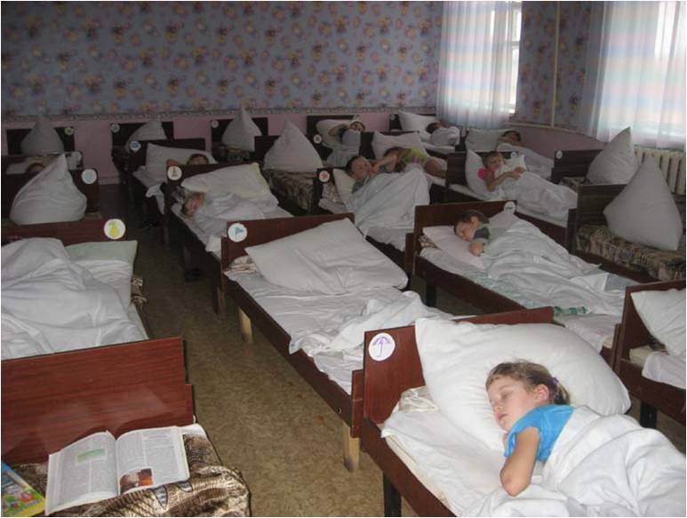
Выспался – спокойно подожди подъема
На исходе тихий час, Крепкий сон ушел от вас. Если вам уже не спится, Все ж не стоит веселиться, И не надо баловаться И подушками кидаться. По кроватям прыгать лихо. Полежите лучше тихо. Чтобы перья не летели, Как февральские метели. Полежите, помолчите И подъема подождите.

Slide 17
Не стесняйся участвовать в мероприятиях

Slide 18
Уходя домой отпросись у воспитателя
Вот и вечер на подходе. За зверюшками приходят Мамы, папы, дяди, тети, Вы сейчас домой пойдете. Воспитатель должен знать: Вас пришли уже забрать? Сообщили? Хорошо. До свиданья! День прошел.

